Slide 1
Братья Бондаренко

Slide 2
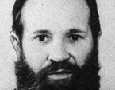
Бондаренко
Вениамин
Никифорович

Slide 3
Родился
26 февраля 1926 года

Slide 4
Место рождения:
Село Преображенка
Безенчукского района
Куйбышевской
области

Slide 5
Работал:
Редактором в газете
Редактором на Куйбышевском телевидении

Slide 6
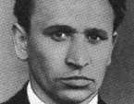
Бондаренко
Владимир
Никифорович

Slide 7
Родился
15 ноября 1932года

Slide 8
МЕСТО РОЖДЕНИЯ:
СЕЛО Преображенка
Безенчукского района
Куйбышевской области

Slide 9
Работал:
Редактором газет
Учителем в сельской школе

Slide 10
Совместно написали 16 книг сказок
«Песня скрипки:
«Кремешки»
«Галя и солнышко»
«Горицвет»
«Сказки черепахи Кири – Бум»
«Три весёлых Зайца» и другие

Slide 11
Сказки переведены на языки других народов:
Немецкий
Болгарский
Украинский
Узбекский

Slide 12
Имя Владимира Бондаренко присвоено одной из библиотек города Чапаевска
Открыта мемориальная доска на доме в городе Чапаевске, где жил писатель
Учреждена стипендия имени Владимира Бондаренко для победителей ежегодного городского конкурса школьных сочинений

